Slide 1
ВОЗМОЖНОСТИ СЕТЕВОГО ВЗАИМОДЕЙСТВИЯ ДОО
Из опыта работы ГБДОУ д/с № 20
Кировского р-на Санкт-Петербурга

Slide 2
«Люди вместе могут совершить то,
чего не в силах сделать в одиночку;
единение умов и рук,
сосредоточение их сил
может стать почти всемогущим»
Джон Уибстер
В Педагогическом словаре РАО дается следующее определение методической работы:
«Методическая работа — часть системы непрерывного образования преподавателей, воспитателей. Цели методической работы: освоение наиболее рациональных методов и приемов обучения и воспитания учащихся; повышение уровня общедидактической и методической подготовленности педагога к организации и ведению учебно-воспитательной работы; обмен опытом».

Slide 3
Документы, регулирующие взаимодействие социального партнерства
ФЗ РФ № 273-ФЗ «Об образовании в Российской Федерации»
Федеральный государственный образовательный стандарт дошкольного образования утвержден приказом Минобрнауки России от 17 октября 2013 г. № 1155 (зарегистрирован в Минюсте России 14 ноября 2013 г., регистрационный №30384)
СанПиН 2.4.1.3049-13.
Стратегия развития системы образования Санкт-Петербурга 2011-2020 «Петербургская школа 2020»
Закон Санкт-Петербурга от 17 июля 2013 года №461-83 "Об образовании в Санкт-Петербурге"
Программа развития системы образования Кировского района Санкт-Петербурга на 2016-2020 годы.
Устав ГБДОУ № 20
Программа ДОУ «Развитие»
ООП ДОУ
Рабочая ОП педагога

Slide 4
Формирование общей культуры личности ребёнка,
приобщение его к социокультурным ценностям
является одной из задач Федерального государственного
образовательного стандарта. Необходимым условием
для её решения является взаимосвязь с внешним миром:
людьми разных профессий, объектами культуры и
образования. Поэтому сегодня дошкольные
образовательные учреждения не могут качественно
реализовывать свою деятельность без сотрудничества с
социумом. Самым приемлемым вариантом отношений с
объектами социума является социальное партнёрство.

Slide 5
Этапы взаимодействия социальных партнеров
Первый шаг – это осознание общности целей и интересов по воспитанию и обучению детей. Направление сотрудничества определяется спецификой деятельности социального партнера
Второй – это обмен информацией по вопросам современного образования, т.е. воспитания и обучения..
Третий – формирование готовности к принятию инноваций в различных сферах современного общества и развитие креативности.
Четвертый – систематическое повышение профессионального мастерства.
Пятый – привлечение новых социальных партнеров.

Slide 6
Сетевое взаимодействие ДОУ – это не взаимодействие в сети Интернет, это особый тип взаимодействия учреждений,
который позволяет каждому участнику сети получить доступ к возможностям развития
Сеть - это совокупность учреждений, имеющая:
общие цели,
ресурсы для их достижения,
единый центр управления
Достижение высокого качества образовательных результатов
возможно при условии «согласованного» взаимодействия
различных образовательных систем,
то есть при сетевой организации взаимодействия

Slide 7
Задачи социального партнерства:
расширение образовательного пространства
создание единой образовательной системы
расширение кругозора и формирование у детей целостной картины мира
формирование у детей мотивации к активному и ответственному участию в общественной жизни
развитие общения и взаимодействия ребёнка со взрослыми и сверстниками;
усвоение норм и ценностей, принятых в обществе
Преемственность (интеллектуальная, духовная, культурная, социальная) поколений

Slide 8

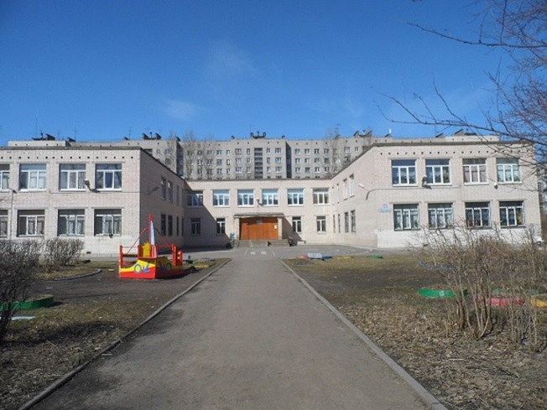
ГОУ СОШ № 249,
№ 221
Библиотека им. Шолохова
ДДЮТ
Другие
дошкольные
учреждения
Детская
поликлиника
Муниципальный
округ
ДАЧНОЕ
ИМЦ
Кировского
района
АППО

Slide 9
От участия в сетевом взаимодействии в образовательном учреждении ожидается повышение качества образования и воспитания, поскольку основные характеристики сети отличаются
воспитательным содержанием:
наличием общих интересов и стремлением участников к общим социальным целям, использованием единых методов;
новыми возможностями для обмена мнениями, взаимного обучения и другое;
содействием развитию коммуникаций между участниками;
присутствием взаимной заинтересованности и ответственности, которые обеспечивают их динамику взаимодействия.

Slide 10
Эффект взаимодействия образовательных учреждений в сети позволяет на практике:
добиться вместе того, чего нельзя добиться поодиночке;
усилить взаимопомощь;
оказывать влияние на другие организации и учреждения — как внутри сети, так и за её пределами;
углубить понимание проблемы и расширить границы действий благодаря объединению организаций и учреждений с различными возможностями;
помогать в работе друг другу и делать работу совместно;
обеспечить обмен идеями, мнениями, опытом и технологиями;
морально и психологически поддержать участников коммуникации
Важны три основных элемента, которые должны присутствовать
в сетевом социальном движении:
общее коммуникативное пространство,
объединяющая идея или смысловой концепт,
равенство и связанность

